Slide 1
De l’agent d’exécution à l’huissier de justice Exemples tirés du Grand questionnaire de l’UIHJ From enforcement agent to judicial officer Examples from the Grand questionnaire of the UIHJ
Patrick GIELEN
(Belgique / Belgium)
Huissier de Justice – Judicial Officer
Délégué de l’UIHJ / Delegate of UIHJ

Slide 2
De l’agent d’exécution à l’huissier de justice Exemples tirés du Grand questionnaire de l’UIHJ From enforcement agent to judicial officer Examples from the Grand questionnaire of the UIHJ
INTRODUCTION
Grand Questionnaire = 26 questionnaires et 350 questions
Grand questionnaire = 26 questionnaires and 350 questions
Importance de la CEPEJ / Importance of the CEPEJ
Nouvelle situation économique = évolution nécessaire de la profession
New economic situation= change of the profession required
Nouvelles compétences (2 exemples) / New competencies (2 example) :
Médiation/Mediation
Procès verbal de constat / Statements of facts
Accès aux infomations du débiteur = réussite de l’exécution/ Access to information of the debtor: success of the execution

Slide 3
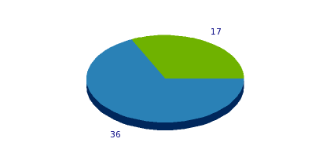
De l’agent d’exécution à l’huissier de justice Exemples tirés du Grand questionnaire de l’UIHJ From enforcement agent to judicial officer Examples from the Grand questionnaire of the UIHJ
MEDIATION/MEDIATION
Définition / Definition
Etat des lieux au niveau mondial / Inventory at international level :
 |  | 32.07% OUI / YES 67.92% NON / NO

Slide 4
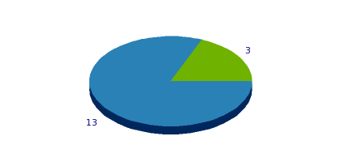
De l’agent d’exécution à l’huissier de justice Exemples tirés du Grand questionnaire de l’UIHJ From enforcement agent to judicial officer Examples from the Grand questionnaire of the UIHJ
MEDIATION
Formation spécifique ? Special training ?
 |  | 18,75% : OUI / YES 81,25% : NON / NO

Slide 5
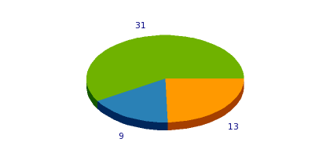
De l’agent d’exécution à l’huissier de justice Exemples tirés du Grand questionnaire de l’UIHJ From enforcement agent to judicial officer Examples from the Grand questionnaire of the UIHJ
PROCES VERBAL DE CONSTAT / STATEMENTS OF FACTS
Définition / Definition
Etat des lieux au niveau mondial / Inventory at the international level :
 |  | 58.49% : OUI - YES 16,98% : OUI, sous certaines conditions – YES, under some conditions 24.53% : NON – NO

Slide 6
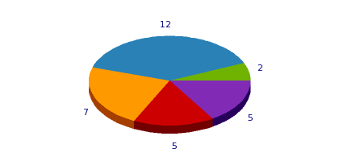
De l’agent d’exécution à l’huissier de justice Exemples tirés du Grand questionnaire de l’UIHJ From enforcement agent to judicial officer Examples from the Grand questionnaire of the UIHJ
PROCES VERBAL DE CONSTAT / STATEMENTS OF FACTS
Activité importante ou mineure ? Main or minor activity ?
 |  | 6,45% : Une activité principale – A main activity 38.71% : Une activité importante – A major activity 22,58% : Une activité courante – A common activity 16,13% : Une activité mineure – A minor activity 16,13% : Une activité rare – A Rare activity

Slide 7
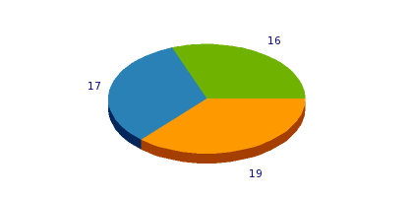
De l’agent d’exécution à l’huissier de justice Exemples tirés du Grand questionnaire de l’UIHJ From enforcement agent to judicial officer Examples from the Grand questionnaire of the UIHJ
ACCES AUX INFORMATIONS - ACCESS TO INFORMATION
Acces aux informations = réussite de l’exécution / Access to information = success of execution
Etat des lieux au niveau mondial / Inventory at the international level
 |  | 30,77% : Oui - Yes 32.69% : Oui, pour certaines informations et/ou sous certaines conditions – Yes, for certain information and/or under certain conditions 36.54% : Non – No

Slide 8
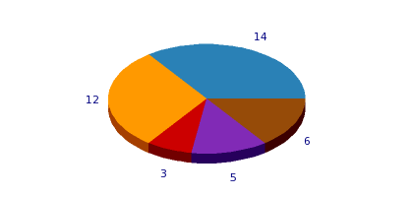
De l’agent d’exécution à l’huissier de justice Exemples tirés du Grand questionnaire de l’UIHJ From enforcement agent to judicial officer Examples from the Grand questionnaire of the UIHJ
ACCES AUX INFORMATIONS - ACCESS TO INFORMATION
Degré de satisfaction ? Satisfaction Degree ?
 |  | 0% : Très satisfaisant – Very satisfactory 35% : Satisfaisant - Satisfactory 30% : Relativement satisfaisant – Relatively satisfactory 7,5% : Relativement insatisfaisant – Relatively unsatisfactory 12,5% : Insatisfaisant – Unsatisfactory 5% : Très insatisfaisant - Very unsatisfactory

Slide 9
De l’agent d’exécution à l’huissier de justice Exemples tirés du Grand questionnaire de l’UIHJ From enforcement agent to judicial officer Examples from the Grand questionnaire of the UIHJ
CONCLUSION
Profession doit évoluer et s’adapter / Profession that must change
Moyen : Grand Questionnaire / Means: Grand questionnaire
But : Evolution des législations nationales en tendant vers une harmonisation / Evolution of national rules towards harmonization
CECI EST IMPOSSIBLE SI LE GRAND QUESTIONNAIRE N’EST PAS MIS A JOUR PAR LES DELEGUES DES PAYS MEMBRES DE L’UIHJ
IMPOSSIBLE IF THE GRAND QUESTIONNAIRE IS NOT UPDATE BY THE DELEGUEE OF THE MEMBERS STATES OF THE UIHJ

Slide 10
Thank you - Merci
Patrick GIELEN
(Belgique / Belgium)
Huissier de Justice – Judicial Officer
Délégué de l’UIHJ / Delegate of UIHJ

